Slide 1

Descarga y procesamiento de modelo digital de elevación - DEM - SRTM v3.0 1 arcsec (30 m), SRTM v3.0 3 arcsec (90 m)
github.com/rcfdtools/R.LTWB

Slide 2
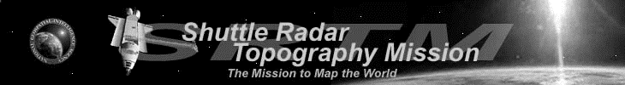
Shuttle Radar Topography Mission (SRTM), dispone de mapas topográficos de alta resolución para uso público desde el año 2015 y pueden ser utilizados para la creación de los mapas de dirección y acumulación de flujo.
Imagen tomada de https://www2.jpl.nasa.gov/srtm/

Slide 3
Objetivos

Slide 4

Descargar manualmente imágenes de terreno para la zona de estudio. Descargar masivamente imágenes desde la consola Cygwin a través del script downloadSRTM.sh. Cargar y visualizar imágenes satelitales en herramientas SIG. Crear y reproyectar el mosaico de terreno a partir de las imágenes individuales obtenidas.

Slide 5
Procedimiento general

Slide 6
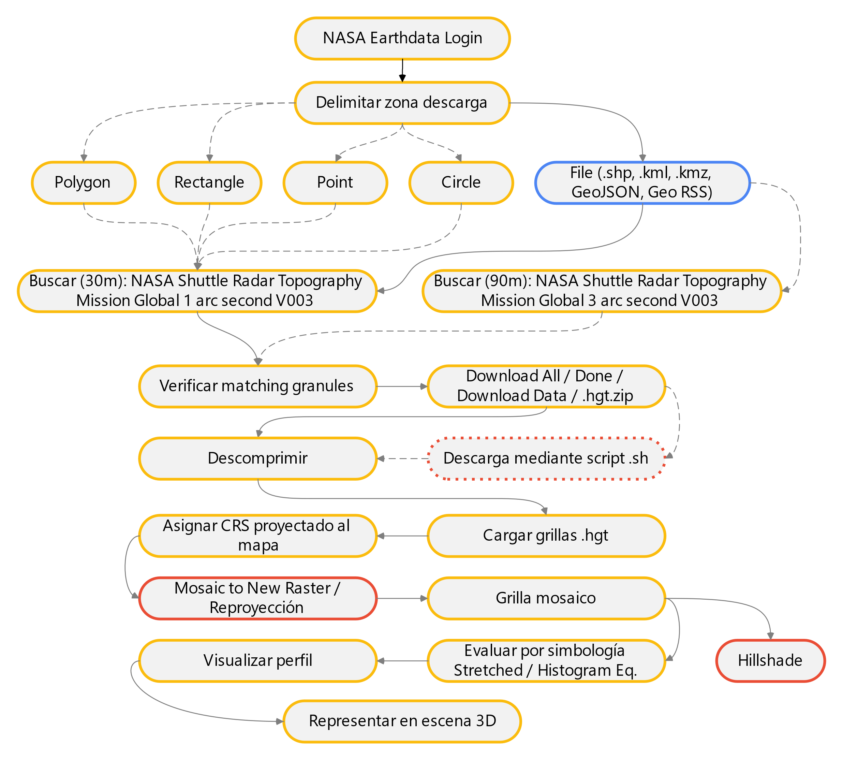
Convenciones generales en diagramas: clases de entidad en azul, datasets en gris oscuro, grillas en color verde, geo-procesos en rojo, procesos automáticos o semiautomáticos en guiones rojos y procesos manuales en amarillo. Líneas conectoras con guiones corresponden a procedimientos opcionales.

Slide 7
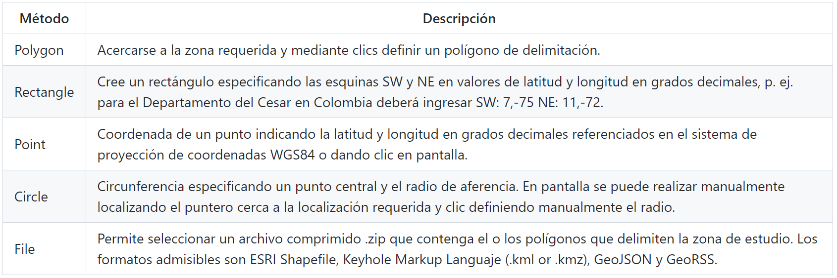
Métodos de delimitación para descarga

Slide 8
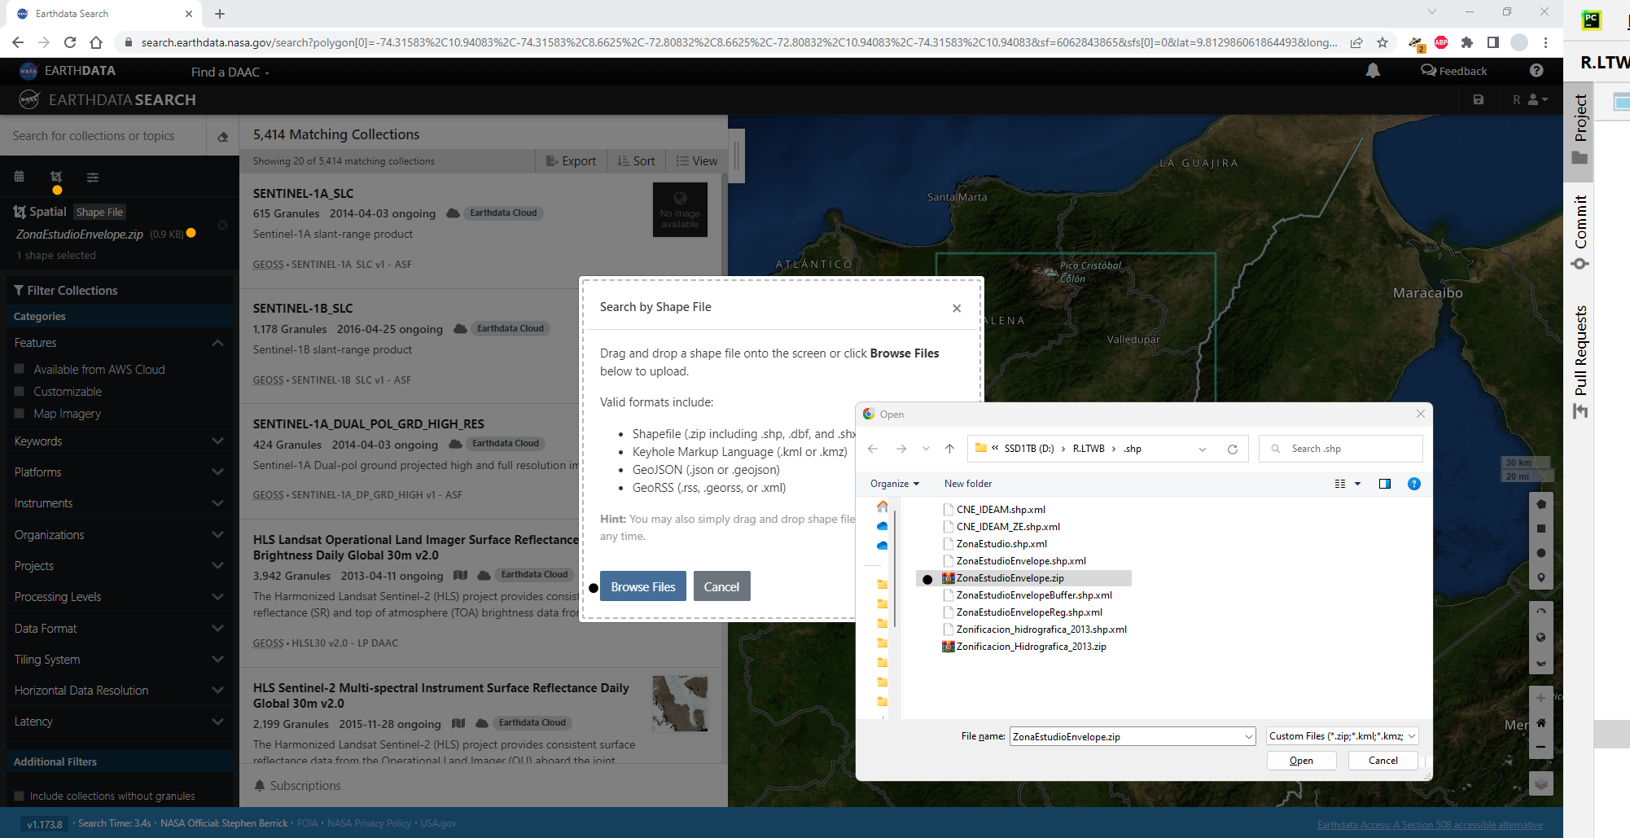

Slide 9
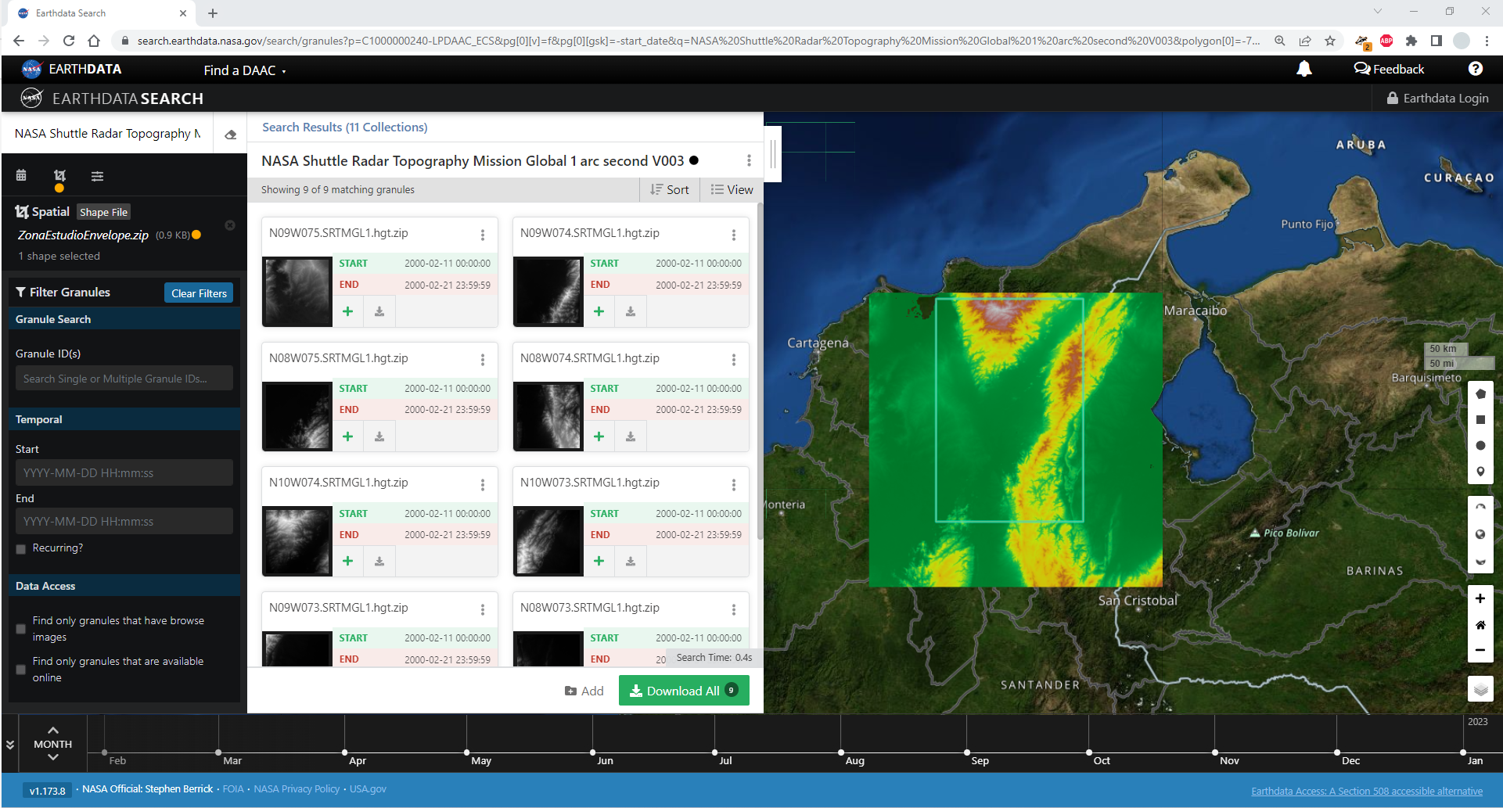

Slide 10
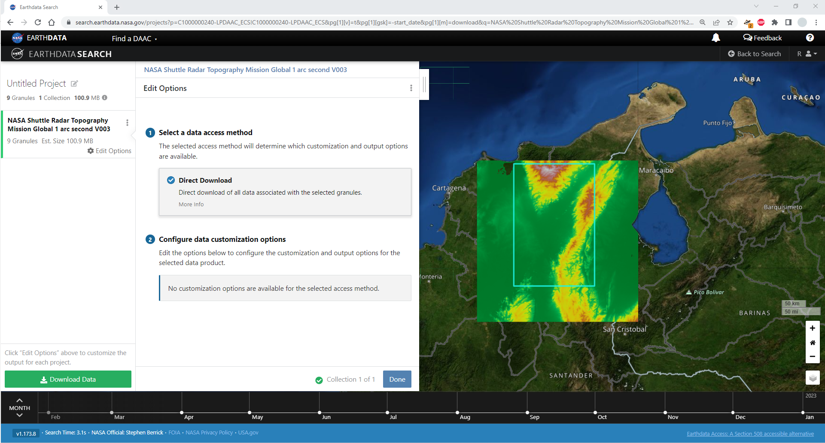

Slide 11
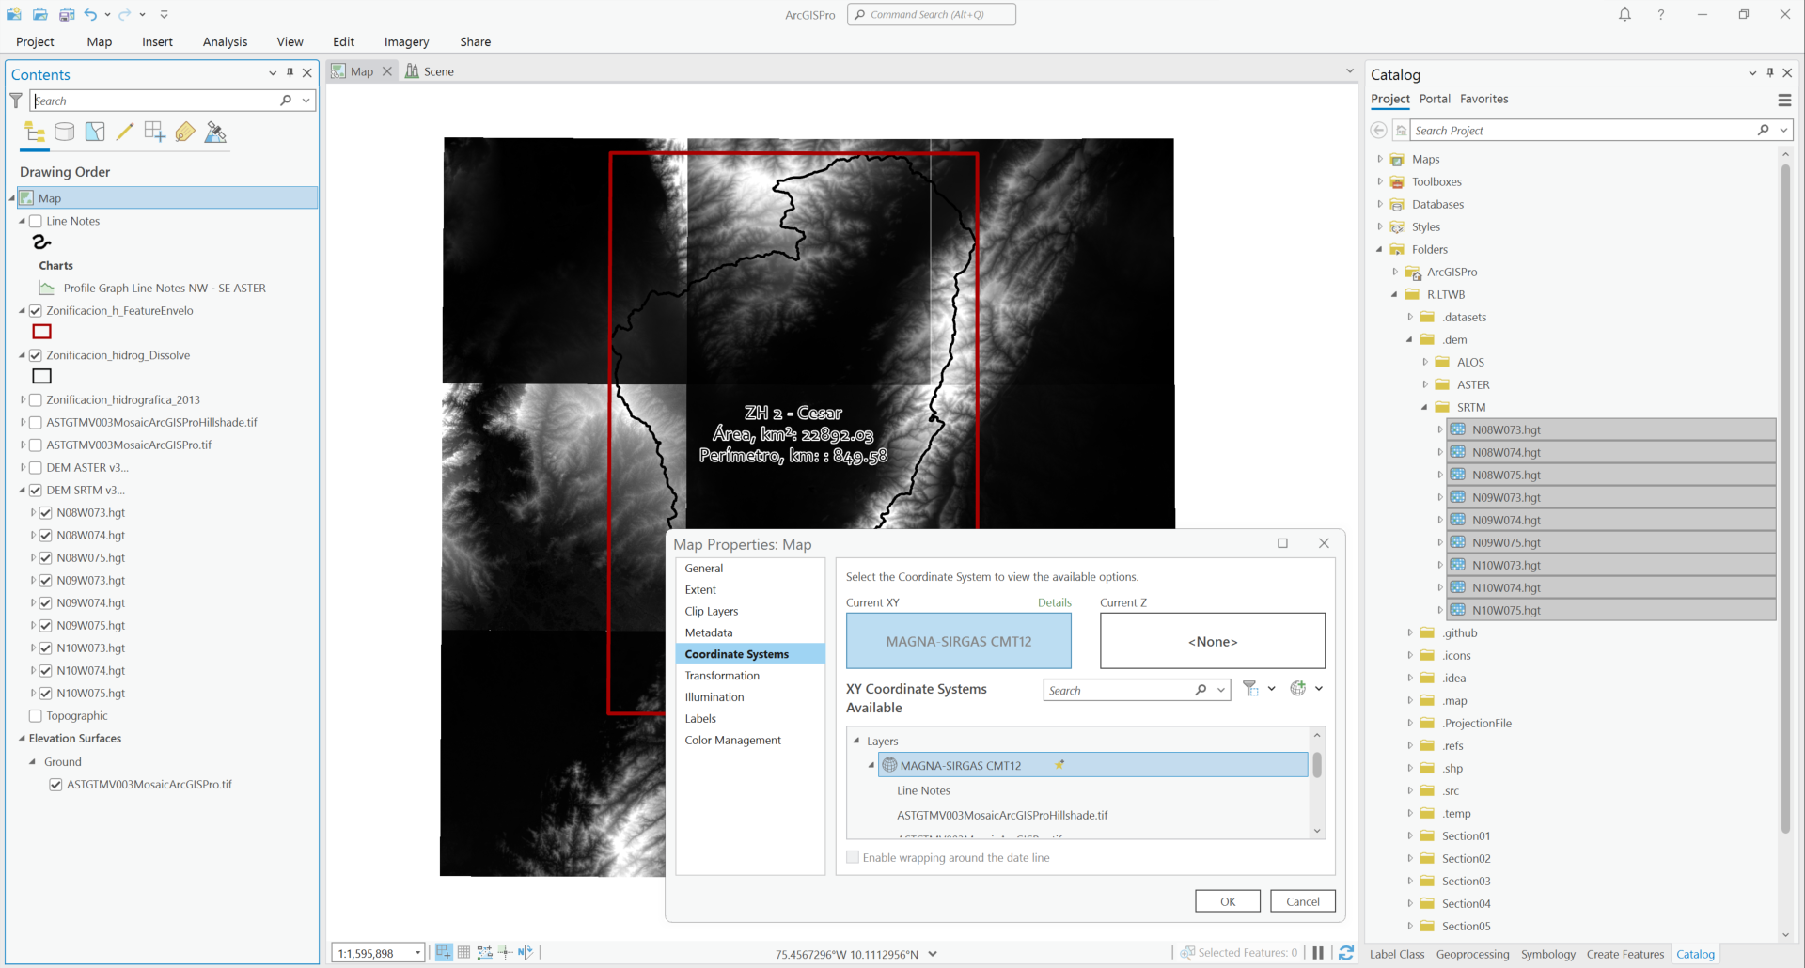

Slide 12
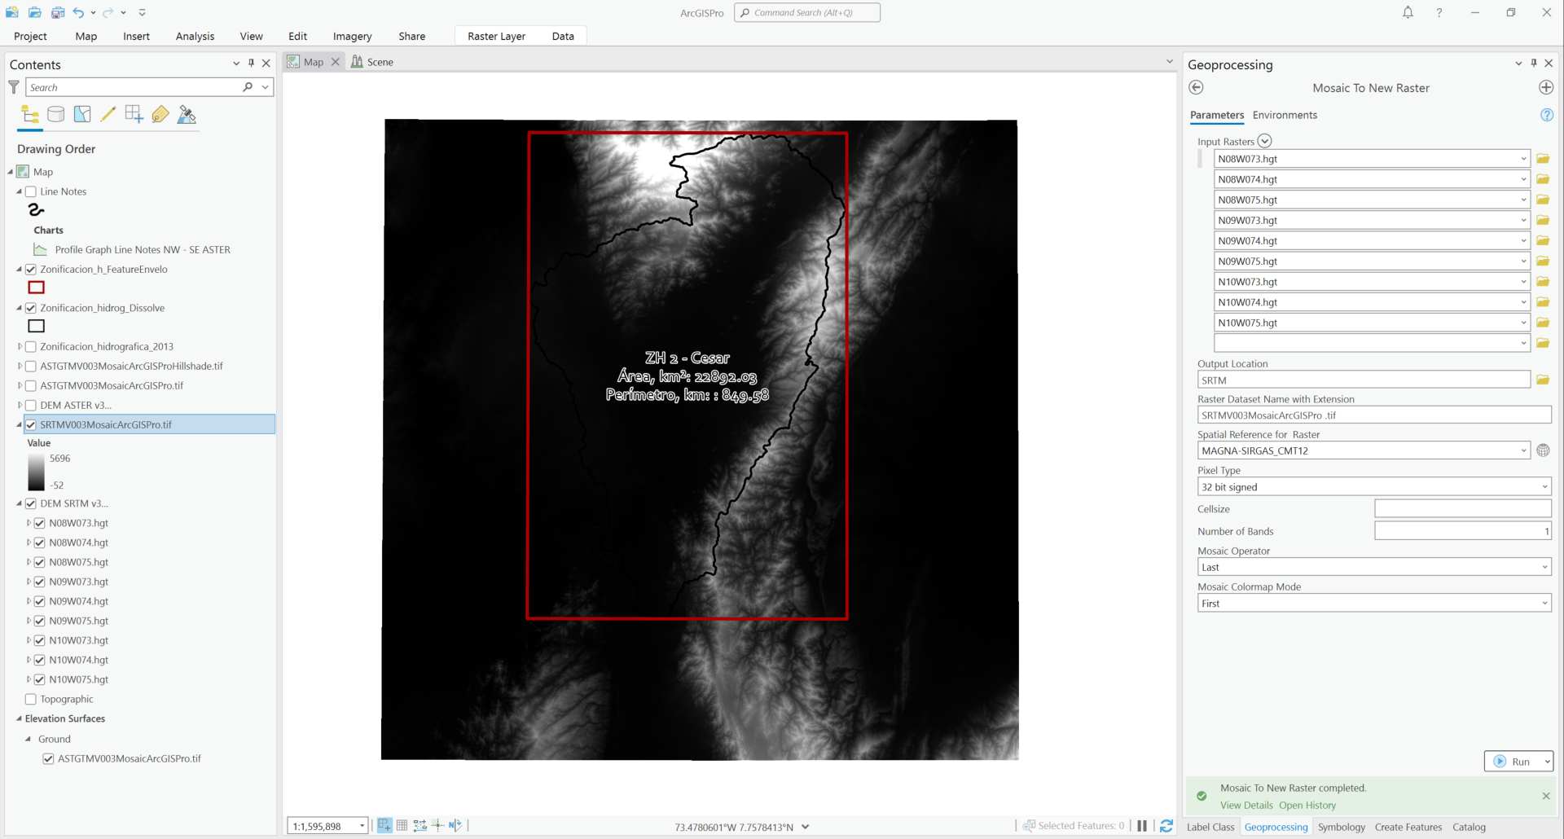

Slide 13
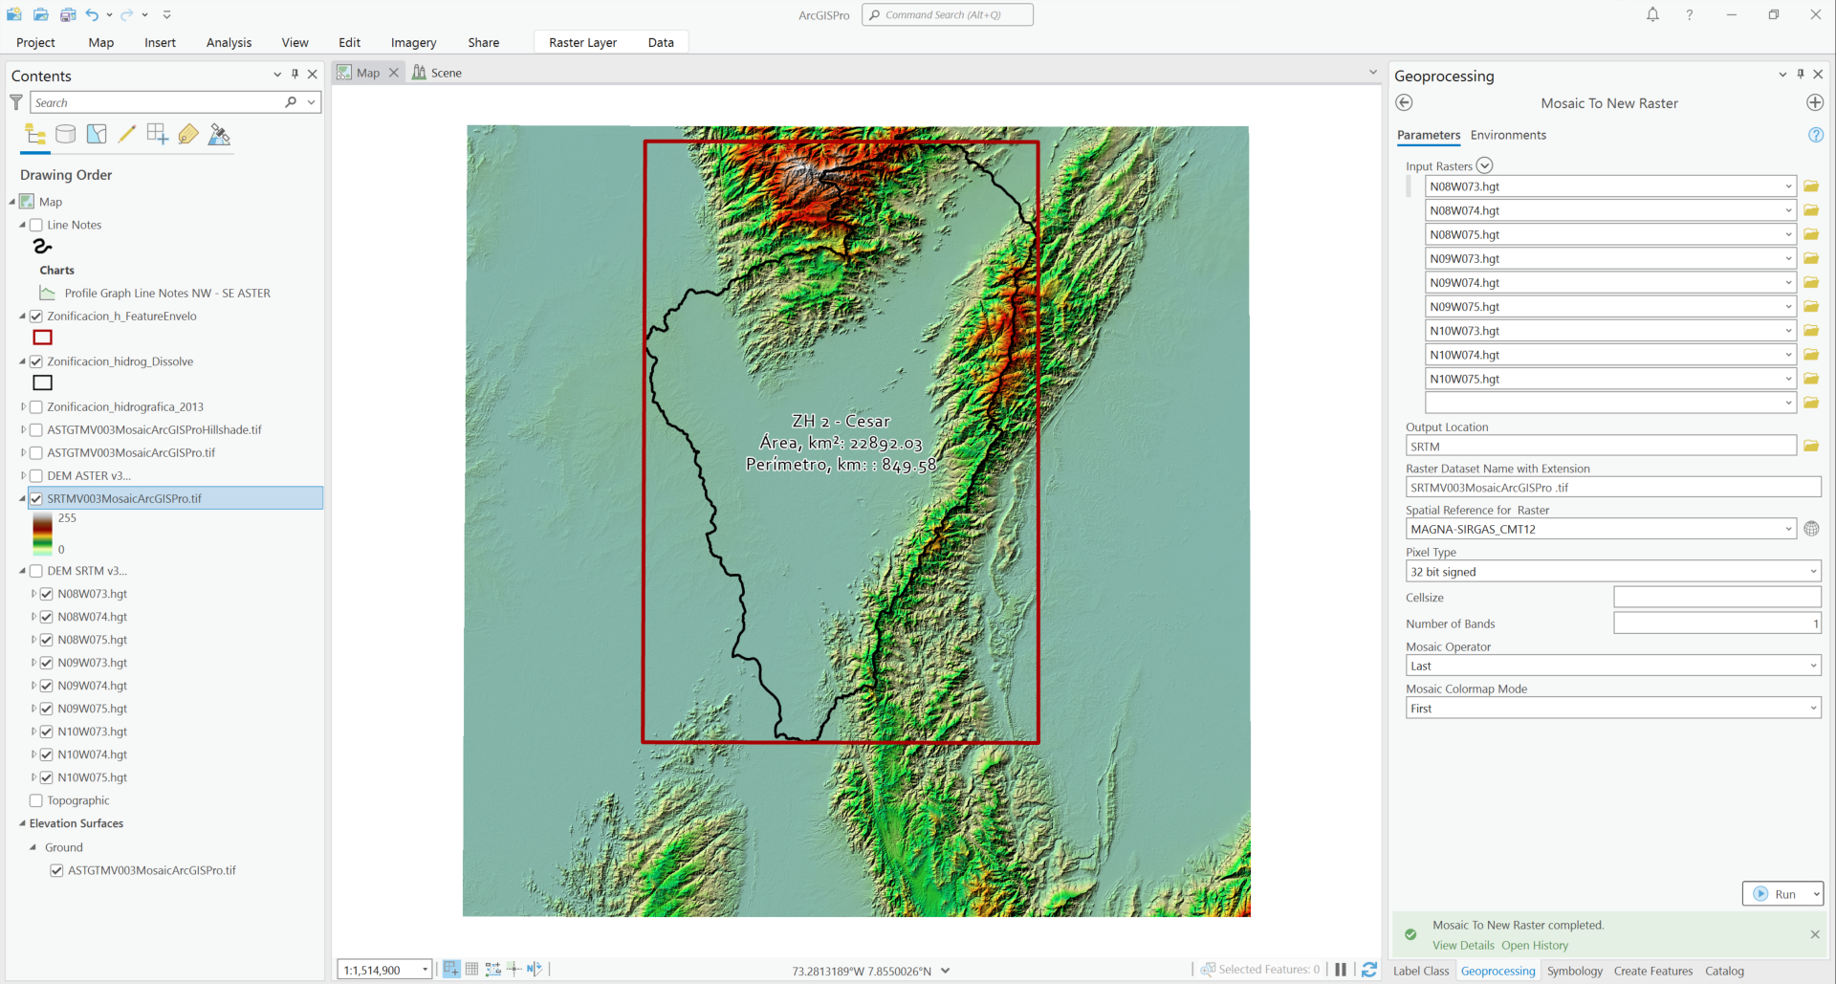

Slide 14
Actividades complementarias

Slide 15

En la guía de clase, se encuentran listadas las actividades adicionales que los estudiantes deben desarrollar y documentar para complementar los conocimientos y alcances definidos en este curso.

Slide 16

Para completar la descarga y procesamiento del modelo digital de elevación SRTM, consulta la guía de clase detallada de esta actividad. Si necesitas ayuda, da clic en el enlace Ayuda o Colabora, que se encuentra en el enlace adjunto de la descripción.

Slide 17

github.com/rcfdtools

